Slide 1
Життя лелеки білого в нашому селі. Чи можна виростити лелеку білого вдома?
Підготував: Залуска Д. А.

Slide 2
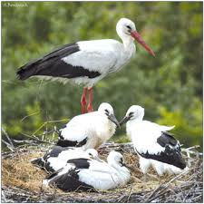
За результатами перепису 2004 року:
у світі нараховувалося понад 160 тисяч пар білого лелеки;
в Україні - до 20 тисяч;
в Польщі - близько 40 тисяч.

Slide 3
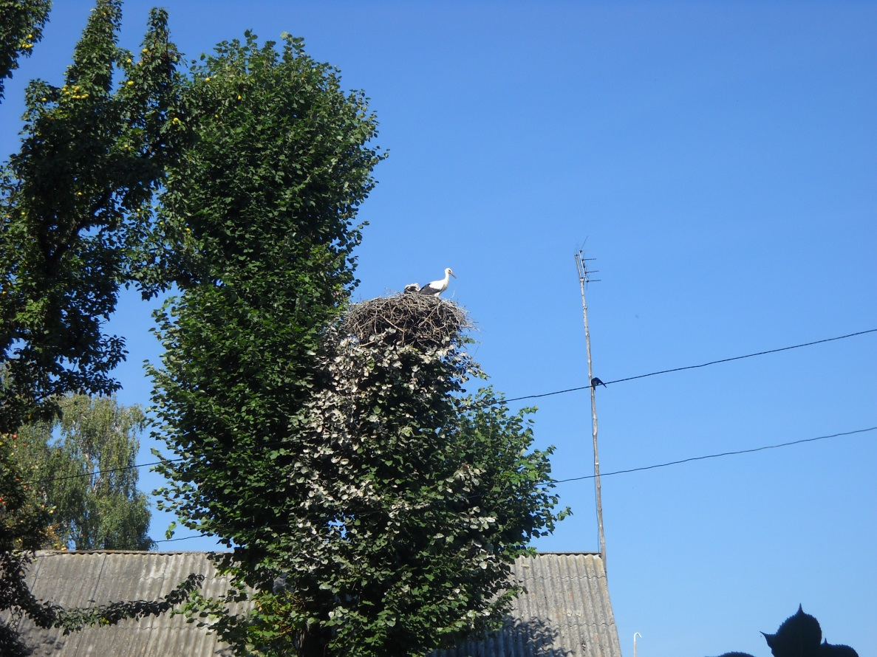
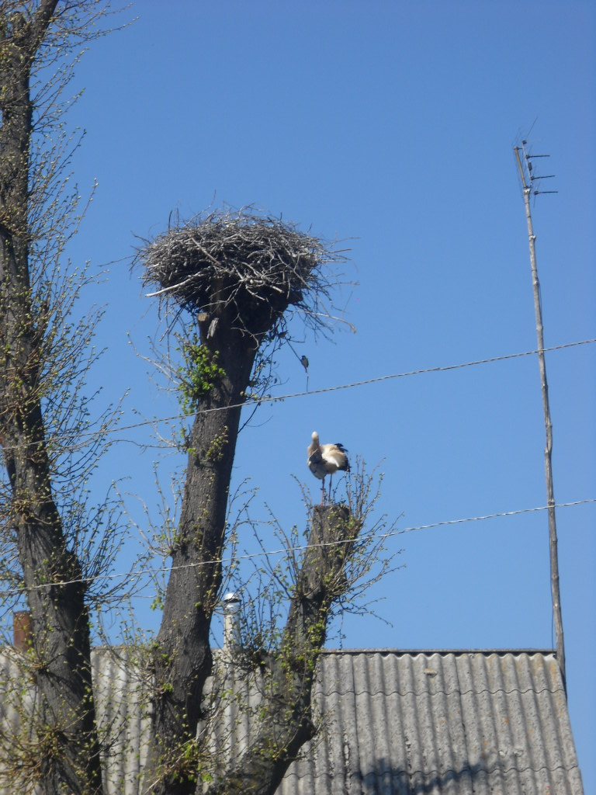
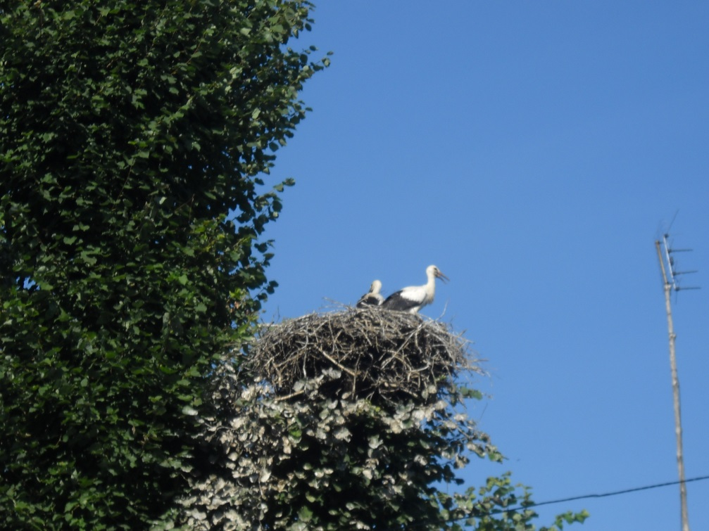
Для спостереження обрано гніздо № 2, що знаходиться на дереві (обрізана липа) в центрі села. Це гніздо побудоване молодою парою білих лелек в 2010 році.

Slide 4
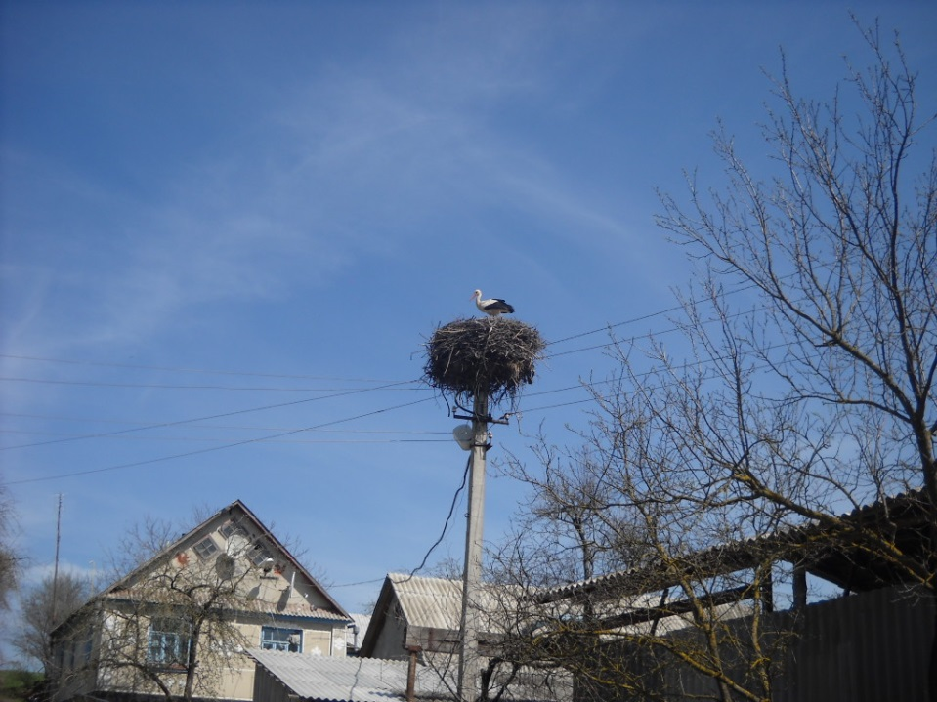
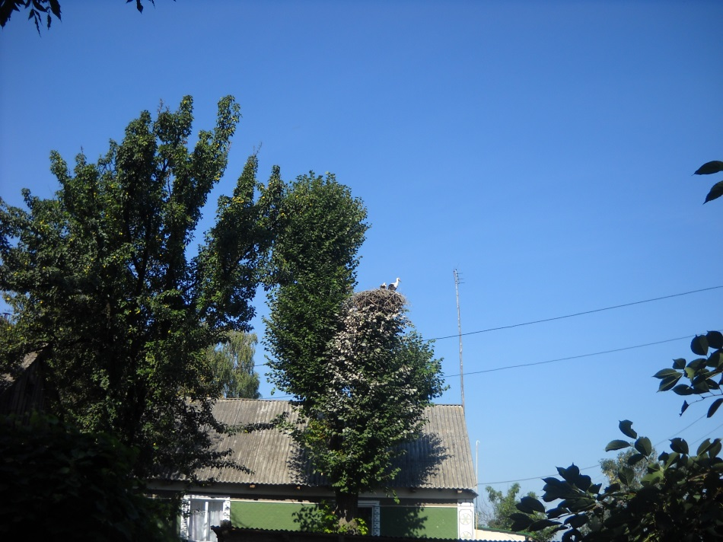
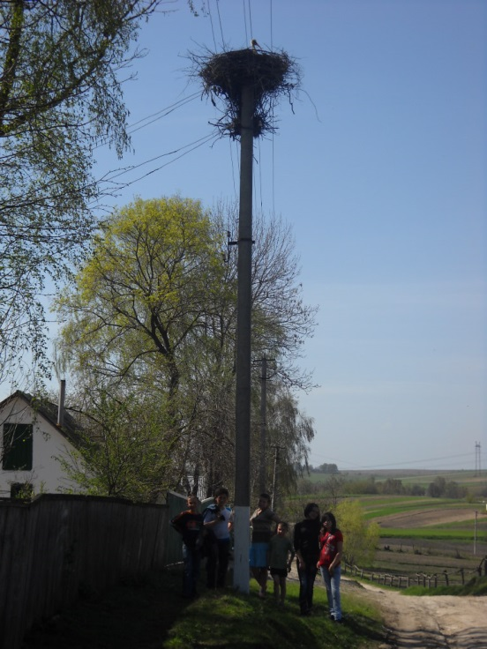
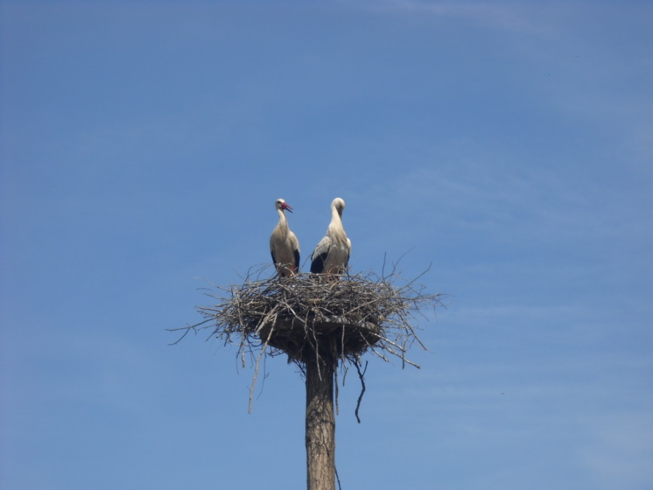
В нашому селі на даний час є 4 гнізда лелеки білого.
1
2
3
4

Slide 5
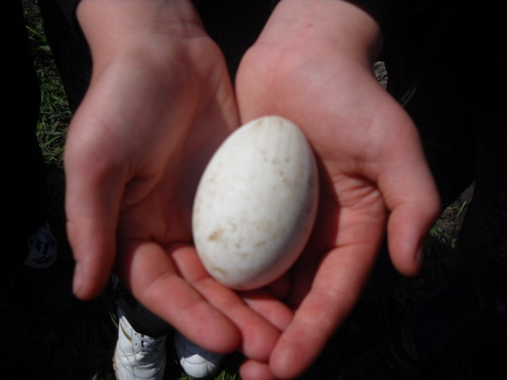
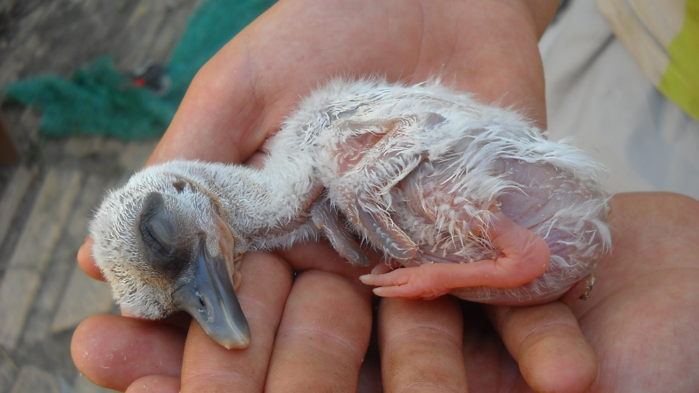
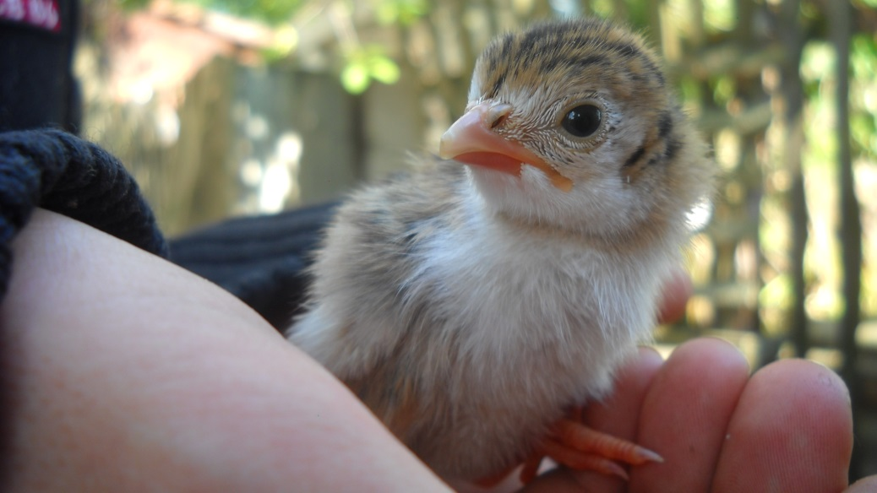
Лелеченя, яке вилупилося 29.05.2012р. о 13:15 год. із знайденого яйця під квочкою у домашніх умовах. Прожило 3 дні.
Пташеня лелеки білого і пташеня цесарки, які вилупилися в один день під квочкою. Другий день життя.
Яйце лелеки білого, знайдене 27.04.2012 року
Нагніздні птахи
Виводкові птахи

Slide 6
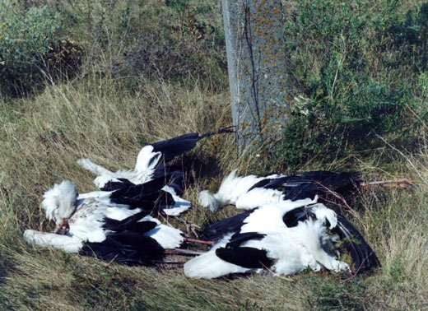
Для білого лелеки в нашому селі існують природні та техногенні небезпеки
Білі лелеки, які загинули від зіткнення з ЛЕП (с. Кучурган, Одеська обл.)

Slide 7
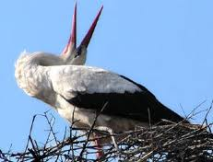
ДЯКУЮ ЗА УВАГУ!

